Slide 1
Listas enlazadas

Slide 2
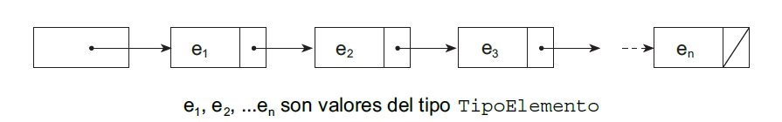
¿Qué es una lista enlazada?
Una lista enlazada consta de un número de nodos con dos componentes(campos), un enlace al siguiente nodo de la lista y un valor, que puede ser de cualquier tipo.

Slide 3
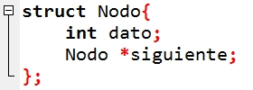

Slide 4
Clasificación de Listas Enlazadas:
Las listas se pueden dividir en cuatro categorías:
Listas Simplemente Enlazadas
Listas Doblemente Enlazadas
Lista Circular Simplemente Enlazada
Lista Circular Doblemente Enlazada

Slide 5
Listas Simplemente Enlazadas
Cada nodo (elemento) contiene un único enlace que conecta ese nodo al nodo siguiente o nodo sucesor. La lista es eficiente en recorridos directos ((<adelante»).
Dato1 | p
Dato2 | p
Dato3 | p
Dato4 | p

Slide 6
Listas Doblemente Enlazadas
Cada nodo contiene dos enlaces, uno a su nodo predecesor y el otro a su nodo sucesor. La lista es eficiente tanto en recorrido directo («adelante») como en recorrido inverso («atrás»).
Dato1 | p
Dato2 | p
Dato3 | p
Dato4 | p

Slide 7
Lista Circular simplemente Enlazada
Una lista enlazada simplemente en la que el último elemento (cola) se enlaza al primer elemento (cabeza) de tal modo que la lista puede ser recorrida de modo circular («en anillo»).
Dato1 | p
Dato2 | p
Dato3 | p
Dato4 | p

Slide 8
Lista Circular Doblemente Enlazada:
Una lista doblemente enlazada en la que el último elemento se enlaza al primer elemento y viceversa. Esta lista se puede recorrer de modo circular (en anillo) tanto en dirección directa («adelante») como inversa («atrás»).
Dato1 | p
Dato2 | p
Dato3 | p
Dato4 | p

Slide 9
Operaciones en Listas Enlazadas
Insertar elementos en una lista enlazada
Mostrar los elementos de una lista enlazada
Buscar un elemento en una lista enlazada
Eliminar un elemento en una lista enlazada

